Slide 1
Основни елементи
на алгоритмите

Slide 2
Величини
Величините са стойности, които се използват в описанието на алгоритъма. Биват:
  константи: величини, които НЕ МОГАТ да променят стойността си по време на изпълнението на алгоритъма
  променливи: величини, които МОГАТ да променят стойността си по време на изпълнението на алгоритъма

Slide 3

Величини (2)
Величините се характеризират с:
  име: обикновено се състои от латински букви
  и евентуално цифри
  тип на данните – т.е. каква информация съхраняват

Slide 4
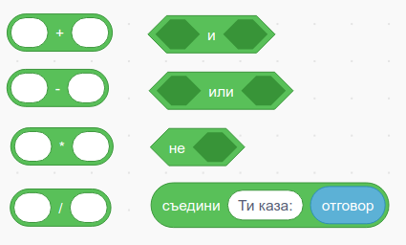
Тип данни
Определя множеството от допустимите стойности, които може да приема дадена величина и операциите, в които може да участва тя. Например:
  целочислен тип данни: състои се от
  цели числа; валидни операции –
  събиране, изваждане,
  умножение, деление
  булев тип данни: има само две
  възможни стойности –
  вярно и невярно. Операциите
  са И, ИЛИ, НЕ
  текстов тип данни: съдържа текст.
  Операция - слепване

Slide 5
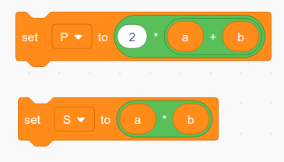
Изрази
Комбинация от величини и валидни операции
между тях. В изразите величините участват със своите имена, а операциите се извършват върху стойностите им.
Например Seats = 4 * Rows
  за Rows=4 Seats=?
  за Rows=10 Seats=?
Или Y = (X + 2) / (X – 2)
  за X=3 Y=?
  за X=4 Y=?

Slide 6

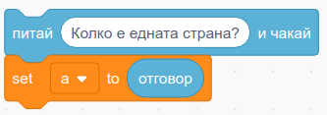

Команди
за присвояване: за указване на стойност на величина по време на описанието на алгоритъма.
за въвеждане: за указване на стойност на величина по време на изпълнението на алгоритъма.
за извеждане: за съобщаване на стойността на величина по време на изпълнението на алгоритъма.

Slide 7
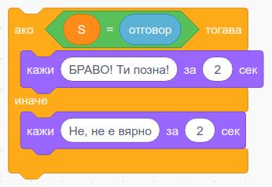
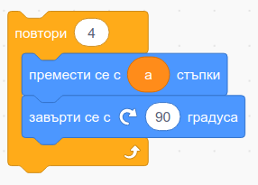

Команди (2)
условна команда: за разклоняване на алгоритъма в зависимост от някакво условие.
команди за цикъл: за многократно повтаряне на част от алгоритъма.
други команди

Slide 8
Край

